Slide 1
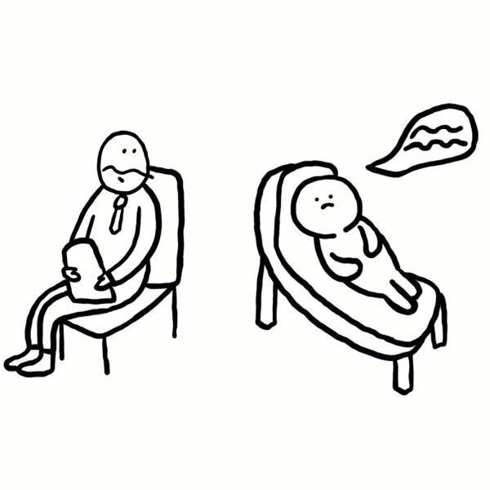
МОТИВАЦИЯ ДОСТИЖЕНИЯ И МОТИВАЦИЯ ИЗБЕГАНИЯ НЕУДАЧ (Х. ХЕКХАУЗЕН, К. ЛЕВИН, Ф. ХОППЕ И ДР.)
РАБОТА ВЫПОЛНЕНА СТУДЕНТАМИ ГРУППЫ 0-24-11 ФАЯ
АФИНОГЕНОВОЙ ВЛАДИСЛАВОЙ И КИРИЛЛОВОЙ СТЕФАНИЕЙ

Slide 2
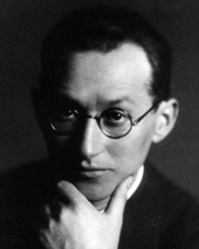
КУРТ ЛЕВИН (1890–1947)
Основоположник теории поля;
Поведение – это функция личности человека и его окружающей среды;
Уровень притязаний — та степень сложности цели, которую человек ставит перед собой, зная результаты своих предыдущих действий.

Slide 3

ТЕОРИЯ ПОЛЯ
Поведение человека — это функция от «личности» и «окружения», взятых вместе в данный момент.
ФОРМУЛА ЛЕВИНА
B = f(P, E)
B – поведение,
P – личность (её потребности, цели, опыт),
E – среда (физическая и социальная)

Slide 4

КЛЮЧЕВЫЕ ТЕРМИНЫ
ЖИЗНЕННОЕ ПРОСТРАНСТВО – всё, что влияет на человека «здесь и сейчас». Это не только внешняя реальность, но и его желания, надежды, страхи, воспоминания (актуальные в данный момент).
НАПРЯЖЕНИЕ – когда у человека есть неудовлетворённая потребность, система находится в состоянии неравновесия. Он стремится снизить напряжение (достичь цели, избежать угрозы).
ЛОКОМАЦИЯ – движение (реальное или в воображении) внутри поля, чтобы изменить соотношение сил и достичь равновесия.
ПОЛЕ СИЛ – внутри жизненного пространства действуют силы, которые «толкают» человека к одним объектам и отталкивают от других.
-
+
объект притягателен
(например, вкусный торт)
объект отвращает
(например, наказание)

Slide 5
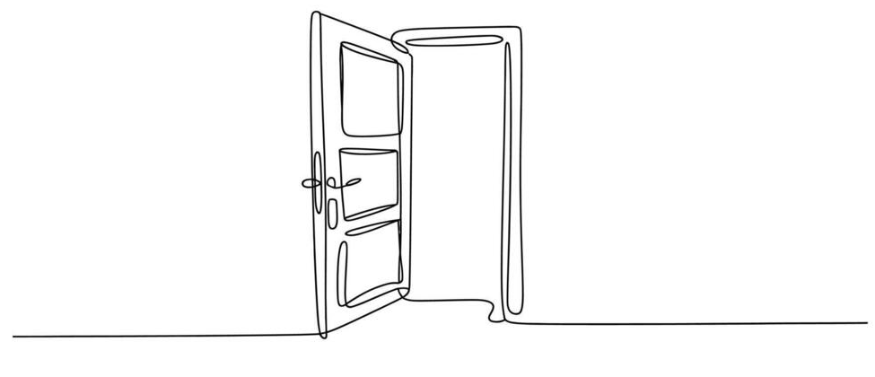
ЭКСПЕРИМЕНТ ЛЕВИНА
ТЕОРИЯ ПОЛЯ (К. ЛЕВИН) ->
ТЕОРИЯ ПРИТЯЗАНИЙ
(Ф. ХОППЕ)
Левин с учениками наблюдал, как усталый человек видит дверь:
если ему нужно выйти, дверь имеет положительную валентность;
если он хочет остаться и ему мешает сквозняк – та же дверь получает отрицательную валентность.
Поведение определяется не самой дверью, а её местом в поле текущих потребностей.
Задача имеет разную «силу притяжения» в зависимости от того, какой опыт успеха/неудачи у человека есть.
Если неудача слишком сильно повышает напряжение (страх), человек уходит из поля – выбирает либо лёгкое, либо непосильное задание, чтобы защитить себя.
ТЕОРИЯ ПОЛЯ ЛЕВИНА – это способ думать о поведении не как о свойстве характера, а как о мгновенном снимке всех сил (желаний, страхов, препятствий), которые действуют на человека в конкретной ситуации.
+
-

Slide 6
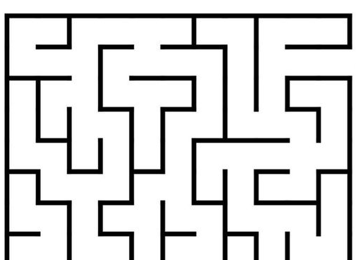
ФЕРДИНАНД ХОППЕ – ЭКСПЕРМЕНТ 1930 Г.
ФИКСАЦИЯ ФЕНОМЕНА
ПОСЛЕ УСПЕХА
ПОСЛЕ НЕУДАЧИ
человек чаще повышал уровень притязаний
(выбирал более сложное задание)
снижал уровень (выбирал лёгкое задание),
ставил заведомо недостижимую цель (защитная реакция).
ДЕМОНСТРАЦИЯ РЕАЛИСТИЧНОГО ТИПА: их уровень притязаний колебался вблизи реальных достижений, и они не боялись неудач.
НЕРЕАЛИСТИЧНЫЙ ТИП: завышенный уровень притязаний после неудач (чтобы сохранить самооценку) или заниженный после лёгкого успеха (боязнь следующих испытаний).

Slide 7

ТЕОРИЯ ДОСТИЖЕНИЯ МОТИВАЦИИ ХАЙНЦА ХЕКХАУЗЕНА (1926–1998)
МОТИВ ДОСТИЖЕНИЕ (НАДЕЖДА НА УСПЕХ) | МОТИВ ИЗБЕГАНИЯ НЕУДАЧИ (СТРАХ НЕУДАЧИ)
Ориентация на положительный результат | Ориентация на отрицательный результат
Стремление испытать гордость, радость от успеха | Стремление избежать стыда, унижения, тревоги
Выбор задач средней сложности (50/50) | Выбор либо лёгких (гарантированный успех), либо сверхтрудных (неудача не зазорна)
Устойчивость после неудачи: мобилизация усилий | После неудачи — падение активности, отказ от попыток
Положительная связь между трудностью задачи и настойчивостью | Отрицательная связь: чем труднее, тем быстрее отступление

Slide 8

ХАЙНЦ ХЕКХАУЗЕН ПОДЧЁРКИВАЛ…
1
ЧЕЛОВЕК
1
ДОМИНАНТ
2
МОТИВА

Slide 9

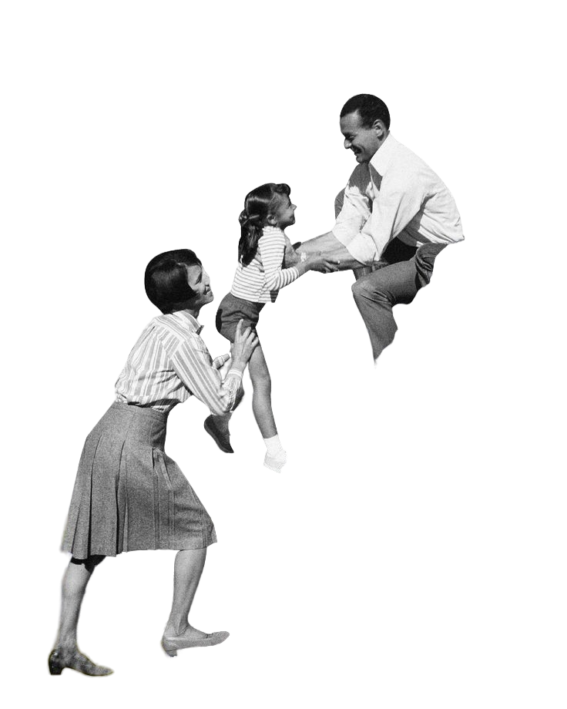
ФОРМИРОВАНИЕ В ДЕТСТВЕ МОТИВОВ
ПООЩРЕНИЕ САМОСТОЯТЕЛЬНОСТИ
ГИПЕРОПЕКА И НАКАЗПНИЯ ЗА ПРОВАЛЫ

Slide 10
ЭКСПЕРИМЕНТЫ И ФЕНОМЕНЫ
ФЕНОМЕН ВЫБОРА УРОВНЯ ТРУДНОСТИ
РЕАКЦИЯ НА ОБРАТНУЮ СВЯЗЬ
ДОМИНИРУЮЩИЙ МОТИВ ДОСТИЖЕНИЯ
ЗАДАЧИ С НЕОЧЕВИДНЫМ УСПЕХОМ
ЛОЖНАЯ ИНФОРМАЦИЯ
ДОМИНИРУЮЩИЙ МОТИВ ИЗБЕГАНИЯ
ЛИБО «ВЕРНЯК»,
ЛИБО «ЗАВЕДОМО СЛОЖНОЕ»
«Достиженцы»
«Избегатели»

Slide 11

АТРИБУЦИЯ УСПЕХА И НЕУДАЧИ
ДОМИНИРУЮЩИЙ МОТИВ ДОСТИЖЕНИЯ
ДОМИНИРУЮЩИЙ МОТИВ ИЗБЕГАНИЯ
(контролируемые причины)
УСПЕХИ объясняют способностями и усилиями.
НЕУДАЧИ — недостаточным старанием.
(неконтролируемые причины)
УСПЕХ часто приписывают везению или лёгкости задачи.
НЕУДАЧУ — недостатку способностей, что разрушает желание пробовать снова.

Slide 12
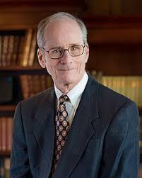
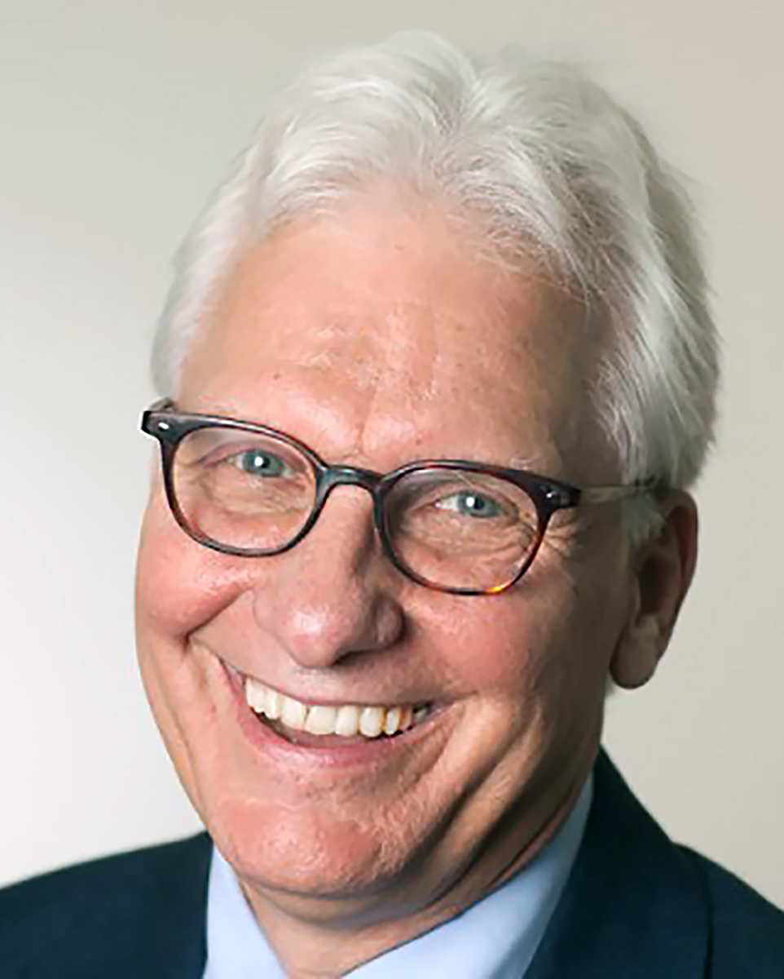
КРИТИКА И РАЗВИТИЕ
ЭДВАРД Л. ДЕСИ
Потребность в компетентности — это фундаментальное стремление человека чувствовать свою эффективность, ощущать способность справляться со сложными задачами и достигать значимых результатов при взаимодействии с окружающим миром.
Не сводится к бинарной оппозиции достижения/избегания.
РИЧАРД М. РАЙАН

Slide 13
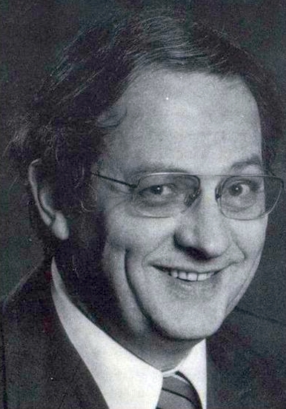
ЗАКЛЮЧЕНИЕ
ХАЙНЦ ХЕКХАУЗЕН
(1926 –1988)
КУРТ ЛЕВИН (1890–1947)

Slide 14


СПАСИБО ЗА ВНИМАНИЕ!

